Slide 1

线性代数（1）
第十九讲
清 华 大 学 数 学 科 学 系

Slide 2




 第十九讲 线性空间的同构与欧几里得空间
一、线性空间的同构
定义1 设 A, B 是两个非空集合, 如果按照某种确定的法则
ϕ, 使对每个 a∈A, 都有唯一的一个 b∈B 与其对应, 则称这
个对应关系 ϕ 为 A 到 B 的一个映射, 并记作：
或
称 b 为 a 的象, 称 a 为 b 的原象.
进一步, (1) 若 A 中不同元素在 B 中有不同的象, 即若
由
则称 ϕ 为单射.
(2) 若 B 中每个元素均有原象, 即若 ϕ (A) = {ϕ(a)|a∈A} = B,
则称 ϕ 满射.
(3) 若 ϕ 既是单射, 又是满射, 则称 ϕ 是双射.
例1 设 A 是一个集合, A 上的映射 id : A → A, id(a) = a 是
A 到 A 的一个双射, 称为 A 上的恒同映射, 亦记为 I_{A} .

Slide 3

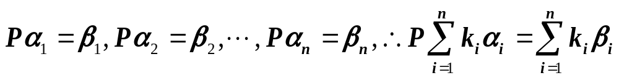
定义2 设 V₁ 与 V₂ 是数域 F 上的两个线性空间, 如果存在从
V₁ 到 V₂ 的一个双射满足：
则称
是同构映射, 称 V₁ 与 V₂ 是同构的.
例2 设矩阵 A 经过一系列初等行变换变为 B, 即:
则存在可逆矩阵 P 使得 PA = B, 故
因为 P 可逆, 所以 R(A) 与 R(B) 同构.

Slide 4


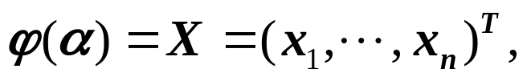
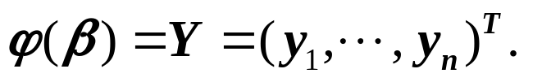
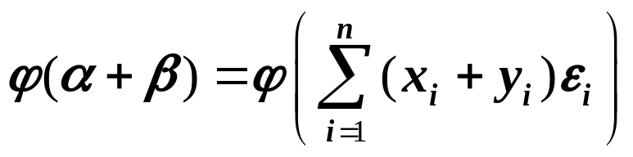
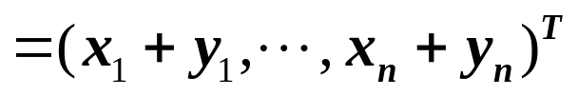

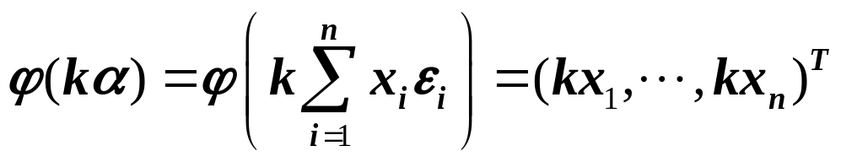

例3 F 上的 n 维线性空间 V 同构于 F^{n}.
证明 设
为 V 的一组基, ∀α∈V, α 在
下的坐
标 X 是唯一确定的, 所以可定义 V 到 F^{n} 的映射 ϕ 使得
显然 ϕ 是双射, 且若
则
所以 V 同构于 F^{n}.

Slide 5







性质 (1)
(2)
有
证明 对 n 归纳. 当 n = 1 时, 即定义2(2). 由定义2和归纳假
设有
(3) 设 α₁,…, α_{n} 是 V₁ 中向量, 则 V₂ 中向量 ϕ(α₁),…, ϕ(α_{n}) 线
性相关 ⇔ α₁,…, α_{n} 线性相关.
证明 因为 ϕ 是双射, 所以∀α∈V₁, ϕ(α) = 0 ⇔ α = 0, 所以
由线性相(无)关的定义得证.

Slide 6


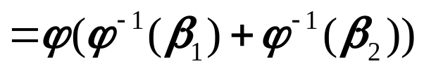
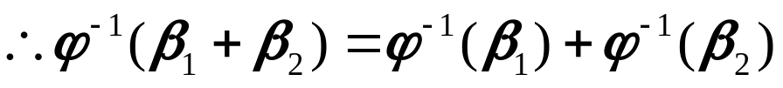
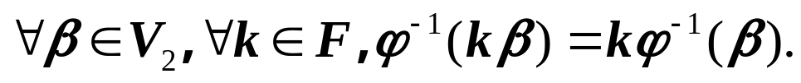

(4) 同构的线性空间有相同的维数.
证明 由(3) α₁,…, α_{n} 线性无关 ⇔ ϕ(α₁),…, ϕ(α_{n}) 线性无关, 而
α₁,…, α_{n}, β 线性相关 ⇔ ϕ(α₁),…, ϕ(α_{n}), ϕ(β) 线性相关, 所以
α₁,…, α_{n} 是 V₁ 的基 ⇔ ϕ(α₁),…, ϕ(α_{n}) 是 V₂ 的基.
定义3 设 A, B 是两个非空集合, ϕ 是 A 到 B 的一个双射, 则
对每个 b∈B, 都有唯一的一个 a∈A, 使得 ϕ(a) = b, 故可定义
映射
并称 ϕ⁻¹ 为 ϕ 的逆映射.
(5) 同构的逆映射还是同构映射.
证明 设 ϕ 是 V₁ 到 V₂ 的同构映射,
有
同理
由 ϕ 是双射可知
是双射, 所以
为同构映射.

Slide 7






(6) 设 ϕ₁ 是 V₁ 到 V₂ 的同构映射, ϕ₂ 是 V₂ 到 V₃ 的同构映射,
定义 ϕ₁ 和 ϕ₂ 的复合映射为 V₁ 到 V₃ 的映射
则 ϕ 是 V₁ 到 V₃ 的同构映射, 即两个同构映射的复合映射还
是同构映射.
证明
显然是 V₁ 到 V₃ 的双射,
故 ϕ 是 V₁ 到 V₃ 的同构映射.
定理1 F 上的两个线性空间同构 ⇔ 它们的维数相同.

Slide 8



二、欧几里得空间
 几何空间回顾
空间向量 α, β 的内积定义为: α⋅β = |α||β|cosθ,
其中 θ = <α, β> 表示向量 α, β 间的夹角.
内积 α⋅β 有以下重要性质:
(1) α⋅β = β⋅α (对称性)
(2) α⋅(β+γ) = α⋅β + α⋅γ (分配律)
(3) (kα)⋅β = α⋅(kβ) = k(α⋅β)
(4) α² = α⋅α ≥ 0 且等号成立 ⇔ α = 0.(正定性)
直角坐标系 {O; i, j, k} 下

Slide 9
 欧几里德空间
度量性质的推广: R³中: 长度→夹角→内积
R^{n}中: 内积→长度→夹角
定义4 设 V 是一个实线性空间, 如果对 V 中任意的两个
向量 α, β, 都有唯一的一个实数 (α, β) 与之对应, 且满足
以下性质
(1) ∀α, β∈V, (α, β) = (β, α);
(2) ∀α, β, γ∈V, (α, β+γ) = (α, β) + (α, γ);
(3) ∀α, β∈V, ∀k∈R, (kα, β) = k(β,α);
(4) ∀α∈V, (α, α) ≥ 0, 且 (α, α) = 0 ⇔ α = 0,
则称 (α,β) 是向量 α 与 β 的内积, 定义了内积的实线性空
间 V 称为欧几里德空间.

Slide 10
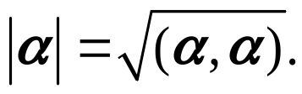
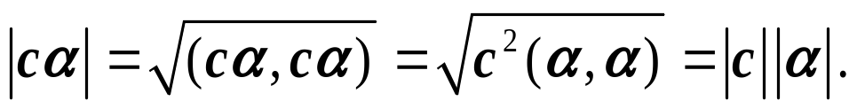
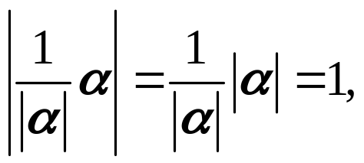
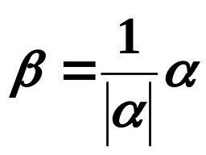
例4 在 R^{n} 中, 设 α = (a₁, a₂…, a_{n})^{T}, β = (b_{1,}b₂,…,b_{n})^{T}, 如
果定义: (α, β) = α^{T}β = a₁b₁+a₂b₂+…+a_{n}b_{n}.
易证这样规定的 (α, β) 满足内积的4条性质：
在实向量空间 R^{n} 中这样定义的内积称为 R^{n} 的标准内积.
定义5 由于 (α, α) ≥ 0, 在欧几里德空间中可引出向量 α 的
长度的概念. 向量 α 的长度 |α| 定义为
∀ c∈R, 由于
所以, 当 α ≠ 0 时
因此, 向量
是与 α 同方向长度1的向量, 叫单位向量.

Slide 11
要推广几何空间中向量夹角的概念, 必须先证明下面著
名的不等式.
定理2 (Cauchy-Schwarz不等式) 在欧氏空间中向量的内积
满足: (α, β)² ≤ (α, α)(β, β) (1)
其中等号成立当且仅当 α 与 β 线性相关.
证明 若 α, β 线性无关, 则对任意实数 x 都有 xα+β ≠ 0,
那么 (xα+β, xα+β) = (α, α)x²+2(α, β)x+(β, β) > 0,
即(α, α)x²+2(α, β)x+(β, β) =0无解，可知判别式
(2 (α, β))² -4(α, α)(β, β)<0 ，即(α, β)² < (α, α)(β, β) .
假若 α, β 线性相关, 如果 α, β 中有一个为0, 显然(1)式等
号成立, 因此不妨设 β = kα ≠ 0, 那么 (α, β)² = (α, kα)² =
k²(α, α)² = (α, α)(kα, kα) = (α, α)(β, β). 定理得到证明. 

Slide 12
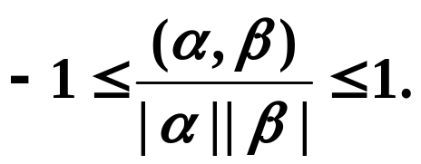
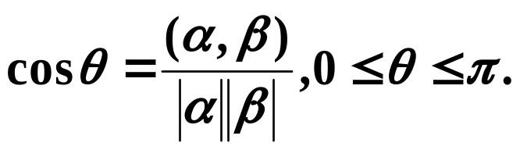
根据柯西-施瓦茨不等式, 对任何非零向量 α, β, 总有
定义6 在欧氏空间 V 中, 任意两个向量 α 和 β, α 与 β的
夹角 <α, β> 定义为:
由定义直接可以得到如下结论:
设 (α, β) = 0, 则称 α 与 β 正交(垂直), 记作 α⊥β.
由于零向量与任何向量的内积为零, 所以我们也说零向量
与任何向量正交, 反之亦然.

Slide 13
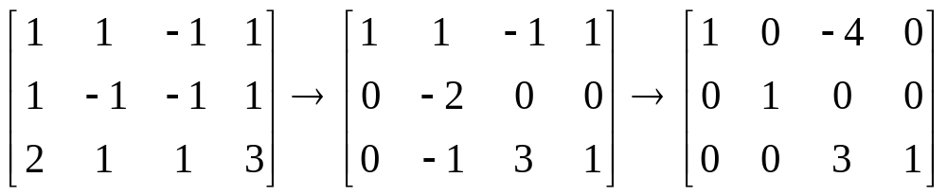
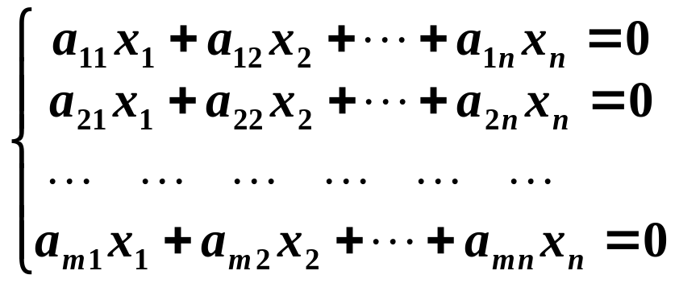
例5 求与 α = (1, 1, -1, 1)^{T}, β = (1, -1, -1, 1)^{T}, γ = (2, 1, 1, 3)^{T}
都正交的向量.
解 设与 α, β, γ 都正交的向量为 (x₁, x₂, x₃, x₄)^{T}, 则
所以 (x₁, x₂, x₃, x₄)^{T} = k(4, 0, 1, -3)^{T}, 这里 k 为任意常数.
实系数齐次线性方程组
的解向量 X 可以看作是与系数矩阵的行向量都正交的向量.
这是齐次线性方程组的另一种理解方式.

Slide 14
第十九讲 作业
习题五
19, 20, 21, 22

